Slide 1
알 고 리 즘
9주차 : Sequence Alignment
2017. 11. 16.
충남대학교 컴퓨터공학과 분산이동컴퓨팅 연구실
TA 이정진

Slide 2
Overview
▶ Sequence Alignment
▶ Practice & Homework

Slide 3
Sequence Alignment
▶ Sequence Alignment의 개요
두 String을 비교하여 최소 비용으로 alignment를 찾는 방법.
비용은 Gap과 Mismatch가 있음.
Gap은 하나의 String을 Shift했을 때 만들어지는 빈칸.
Mismatch는 두 String을 비교했을 때 다른 경우.

Slide 4
Sequence Alignment
O | C | U | R | R | A | N | C | E
▶ ocurrance
▶ occurrence
O | C | C | U | R | R | E | N | C | E
6 mismatches, 1 gap
O | C | - | U | R | R | A | N | C | E
O | C | C | U | R | R | E | N | C | E
1 mismatch, 1 gap
O | C | - | U | R | R | - | A | N | C | E
O | C | C | U | R | R | E | - | N | C | E
0 mismatches, 3 gap

Slide 5
Sequence Alignment
▶ Gap penalty δ;
▶ mismatch penalty α_{pq};
C | T | G | A | C | C | T | A | C | C | T
C | C | T | G | A | C | T | A | C | A | T
α_{TC} + α_{GT} + α_{AG} + 2α_{CA}
C | - | T | G | A | C | C | T | A | C | C | T
C | C | T | G | A | C | - | T | A | C | A | T
2δ + α_{CA}

Slide 6
Sequence Alignment
Def. OPT(i, j) = min cost of aligning strings x₁ x₂ . . . x_{i} and y₁ y₂ . . . y_{j}.
Case 1: OPT matches x_{i}-y_{j}.
pay mismatch for x_{i}-y_{j} + min cost of aligning two strings x₁ x₂ . . . x_{i-1} and y₁ y₂ . . . y_{j-1}
Case 2a: OPT leaves x_{i} unmatched.
pay gap for x_{i} and min cost of aligning x₁ x₂ . . . x_{i-1} and y₁ y₂ . . . y_{j}
Case 2b: OPT leaves y_{j} unmatched.
pay gap for y_{j} and min cost of aligning x₁ x₂ . . . x_{i} and y₁ y₂ . . . y_{j-1}

Slide 7
Sequence Alignment
▶ pseudo Code
Notes:
무게가 가장 큰 것을 포함시켰을 때와, 그렇지 않을 때를 모두 비교해 보아야 한다.

Slide 8
Practice / Homework
1. 20자리 이하의 두 String의 Sequence Alignment를 구현.
- 입력은 표준 입력으로 두 String을 순서대로 입력.
- Gap은 1, Mismatches는 2로 Cost 고정
- 이차원 배열 M을 출력하여 path 확인
- 최종 Cost값 출력

Slide 9
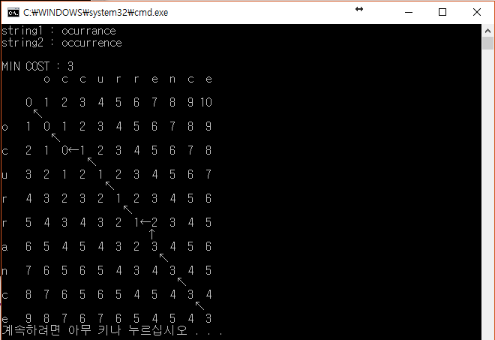
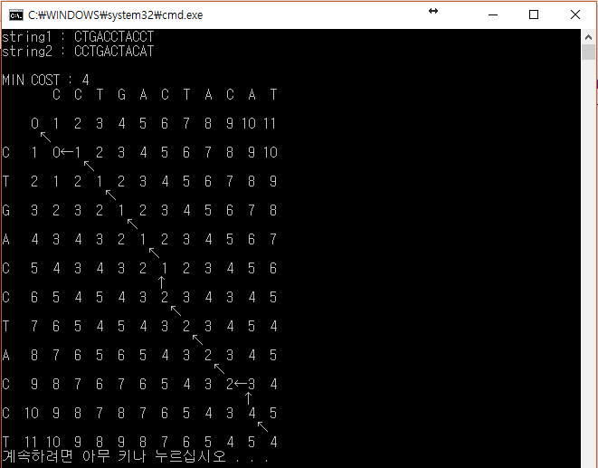
Practice / Homework
▶ 예시

Slide 10
Practice / Homework
※ 그 외 실습 과제 수행 중 유의 사항
ａ．과제 제출은 사이버 캠퍼스에 과제 제출,
구현한 소스파일(.java)과 보고서를 zip으로 압축하여 보낼 것.
(폴더째로 압축하지 않도록)
ｂ．과제 하나당 하나의 파일만 생성할 것.
ｃ．과제 평가는 별도의 input data를 사용함. (양식은 동일)
d . 코드에 대한 설명은 보고서에 적을 것.

Slide 11
Practice / Homework
과제 제출 안내
제출 파일 | JAVA코드 1개 보고서 파일 (1개,파일명 : hw08_학번.*)
제출 기한 | 11월 23일 (목) 실습 수업 시간 전까지
과제 평가 감점 사항
제출 지연 (수업 시작부터) | －50% / 1주
요구 사항 누락 / 결과값 불일치 | －10 ~ 20% / 1개
코드 Error | －50 ~ 100%
과제 Copy | 0점

